Slide 1
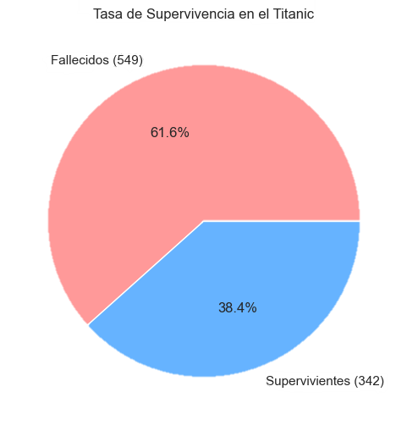
Una tragedia con elevada mortalidad
Cerca del 62% de los pasajeros del Titanic no sobrevivieron, un porcentaje sumamente alto. Para ponerlo en perspectiva, en la mayoría de incidentes marítimos actuales, las medidas de seguridad y rescate permiten que la gran mayoría de tripulantes se salven, haciendo que una tasa de supervivencia del 38% luzca aún más trágica

Slide 2
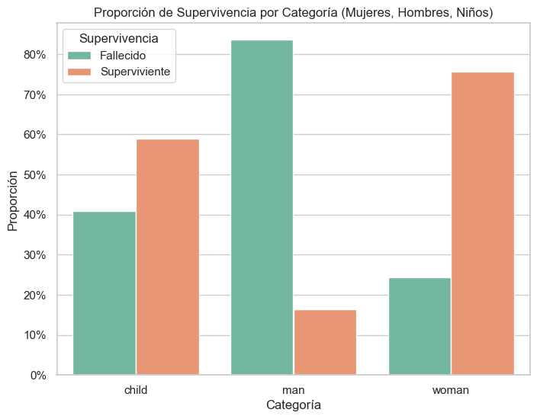
¿Mujeres y niños primero?
Como muestran los datos, mujeres y niños sobrevivieron en mayor proporción que los hombres, respaldando la conocida máxima de ‘mujeres y niños primero’. Sin embargo, esta no fue la única variable determinante: otros factores, como la clase social, también influyeron significativamente en las probabilidades de sobrevivir.

Slide 3
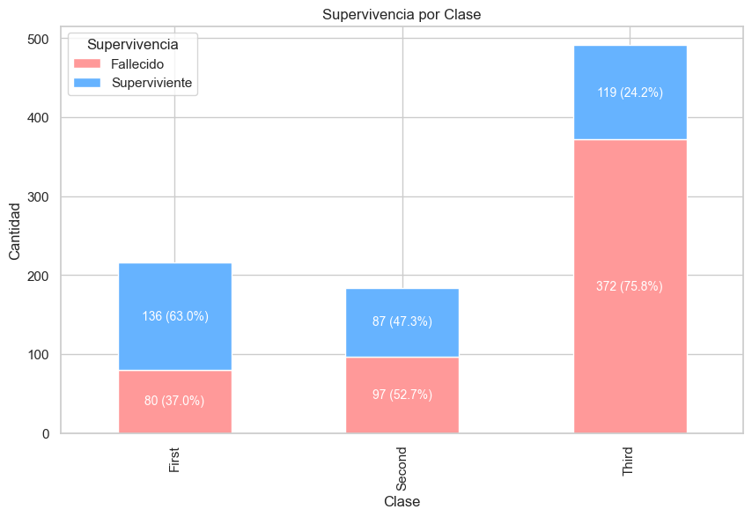
La Clase Social: Un Factor Determinante
La clase social tuvo un impacto significativo en las probabilidades de supervivencia. Quienes viajaban en Primera Clase presentaron tasas mucho más altas de sobrevivir en comparación con los de Segunda o Tercera. Esta diferencia sugiere que el acceso a recursos y a los botes salvavidas no fue equitativo, lo que explica en parte las variaciones incluso entre mujeres y niños.

Slide 4
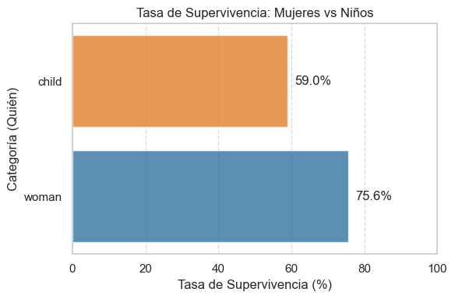
Prioridad en el Rescate: Mujeres vs Niños
Este gráfico muestra cómo las mujeres tuvieron mayores probabilidades de supervivencia en comparación con los niños durante el desastre. Las mujeres sobrevivieron en un 75.6%, mientras que los niños alcanzaron un 59.0%. Esta diferencia refleja el cumplimiento parcial de la política "mujeres y niños primero". Sin embargo, el resultado también sugiere que otros factores, como la presencia de acompañantes adultos o el acceso desigual a los botes salvavidas, pudieron influir en las probabilidades de los niños.

Slide 5
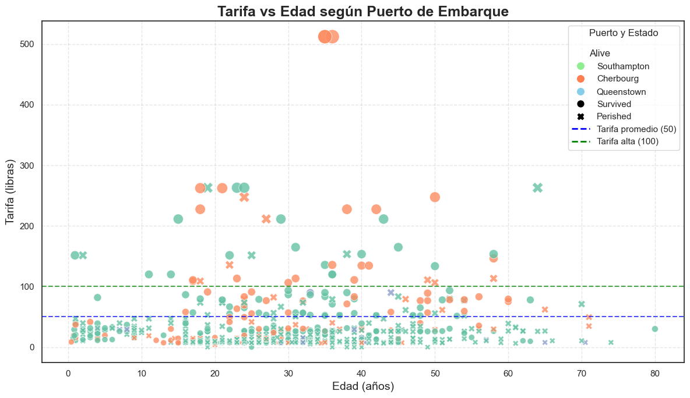
Impacto del Puerto y Tipo de Pasaje
Aunque el puerto de embarque parece influir en la tarifa y supervivencia, se puede asumir que esta relación está más ligada al tipo de pasaje (clase social) que predominaba en cada puerto.

